Slide 1


Chemins de Câbles Électriques
Formation Électricité - Conformité NFC 15-100
2025

Slide 2

Objectifs :
Comprendre les fonctions principales et secondaires des chemins de câbles électriques selon la NFC 15-100.
Maîtriser les rôles sécuritaires des systèmes de cheminement dans une installation électrique.
Identifier les phases d'installation appropriées pour les constructions neuves et rénovations complètes.
Appliquer les règles de séparation courant fort/faible et respecter les distances minimales.
Différencier les gaines ICTA et tubes IRL selon leurs caractéristiques et applications.
Maîtriser les techniques de passage dans les cloisons conformément aux normes de sécurité.

Slide 3
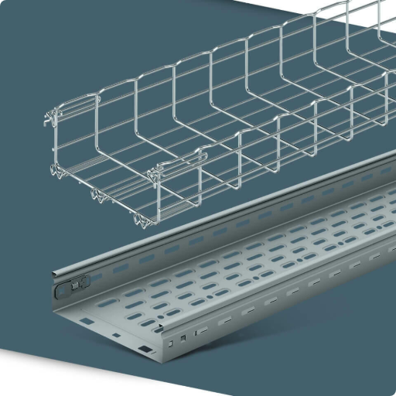

La Norme NFC 15-100 : Cadre Réglementaire
Cadre Réglementaire
La norme NFC 15-100 régit toutes les installations électriques basse tension en France.
S'applique obligatoirement aux constructions neuves et rénovations complètes .
Objectif principal : assurer la sécurité des personnes et des biens .
Dernière révision en août 2024 avec 21 normes spécialisées.
Point clé :
La norme couvre protection, circuits, GTL, tableau
électrique, véhicules électriques et efficacité énergétique.

Slide 4
Fonctions Principales des Chemins de Câbles
Fonctions Principales
Fonctions Secondaires
Protection mécanique des câbles contre les chocs, écrasements et détériorations.
Évolutivité des installations avec possibilité d'ajout de nouveaux circuits.
Cheminement organisé permettant une distribution structurée des circuits électriques.
Esthétique par dissimulation des câbles et amélioration de l'aspect visuel.
Facilitation de maintenance avec accès simplifié pour interventions et modifications.
Gestion thermique en évitant la surchauffe par regroupement de conducteurs.
Sécurité incendie par confinement et protection contre la propagation des flammes.
Isolation électrique supplémentaire et réduction des risques de contact indirect.

Slide 5
Rôles dans la Sécurité des Installations
Aspects Sécuritaires Essentiels
Protection contre l'incendie par confinement des câbles et limitation de la propagation des flammes.
Prévention des contacts directs en isolant les conducteurs des personnes et équipements.
Protection mécanique contre les chocs, vibrations et détériorations accidentelles des câbles.
Gestion thermique évitant la surchauffe par dissipation de chaleur et espacement des conducteurs.
Protection contre l'humidité et les infiltrations d'eau selon les indices de protection IP.
Facilitation des interventions de maintenance en sécurisant l'accès aux circuits électriques.
Référence normative :
Articles 528 et 529 de la NFC 15-100 définissent les exigences de sécurité pour tous les
systèmes de cheminement.

Slide 6
Séparation Courant Fort / Courant Faible
Article 528.1.1 : Les canalisations de tensions différentes doivent être installées dans des conduits séparés.
En cas d'installation dans un même chemin, une séparation physique continue est obligatoire.
Article 528.3 : Disposition contre les perturbations électromagnétiques par blindage ou éloignement.
Type de Séparation | Distance Minimale | Application
Chemins de câbles séparés | 30 cm | CFO et CFA dans chemins distincts
Cloison métallique | 0 cm | Séparation physique continue
Croisement perpendiculaire | 10 cm | Angle de 90° minimum
Câbles blindés | 5 cm | Protection électromagnétique

Slide 7
Phases d'Installation - Neuf vs Rénovation
Construction Neuve
Rénovation Complète
Phase conception : intégration des chemins de câbles dès les plans d'architecture.
Diagnostic : évaluation de l'existant et identification des contraintes structurelles.
Gros œuvre : réservations et fourreaux intégrés dans les structures béton.
Dépose : retrait sécurisé de l'ancienne installation et mise hors tension .
Second œuvre : pose des gaines ICTA dans cloisons avant fermeture.
Adaptation : utilisation de tubes IRL apparents si saignées impossibles.
Finitions : tirage des câbles et raccordements après peinture et revêtements.
Mise en conformité : respect intégral de la NFC 15-100 pour validation Consuel.

Slide 8
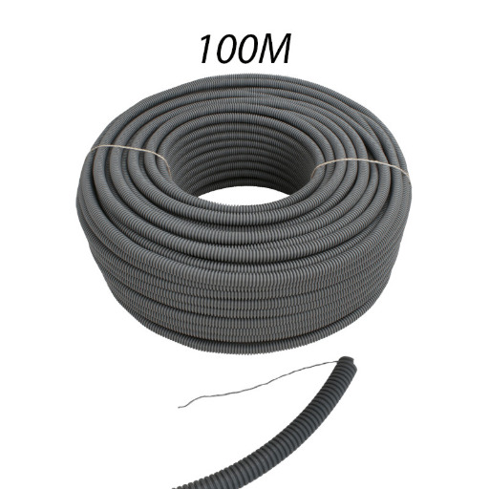

Gaines ICTA : Caractéristiques et Usage
Gaines ICTA
Flexibilité : Isolant Cintrable Transversalement Annelé permettant les courbes sans cassure.
Diamètres : 16, 20, 25, 32, 40 mm selon le nombre de conducteurs à passer.
Usage : Encastrement dans cloisons, dalles béton, saignées murales et doublages.
Sécurité : Non propagatrice de flamme, résistance IK10 aux chocs mécaniques.
Installation : Passage facilité grâce à l'aiguille de tirage intégrée dans certains modèles.
Avantage clé :
La gaine ICTA s'adapte parfaitement
aux contraintes architecturales grâce à sa souplesse
tout en offrant une protection optimale.

Slide 9

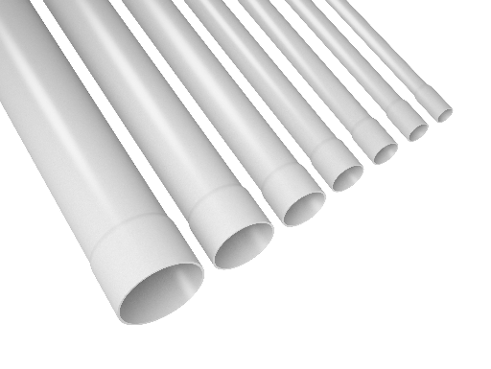
Tubes IRL : Caractéristiques et Usage
Conduits Rigides IRL
Tube rigide en PVC conforme à la norme NF EN 61386-1 pour installations apparentes et encastrées.
Diamètres standards : 16, 20, 25, 32, 40, 50 et 63 mm selon les besoins de l'installation.
Résistance mécanique élevée IK08 minimum, adapté aux contraintes d'encastrement dans béton.
Auto-extinguible et sans halogène pour limiter les risques d'incendie et de toxicité.
Applications : cheminements droits, traversées de murs, installations industrielles et tertiaires.
Assemblage par emboîtement avec raccords et coudes pour créer des parcours complexes.
Référence NFC 15-100 :
Article 522.8.1 - Les tubes IRL doivent être choisis
selon leur classe de résistance aux chocs et leur indice de protection.

Slide 10
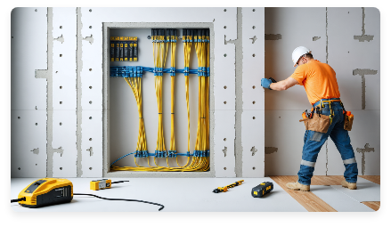
Passage dans les Cloisons
Règles de Passage et Techniques
Profondeur minimale : 3 cm depuis la surface pour éviter les perforations accidentelles.
Zones interdites : Éviter les 15 cm autour des ouvertures (portes, fenêtres).
Saignées horizontales : Limitées à 1/3 de l'épaisseur du mur porteur.
Protection obligatoire : Gaine ICTA ou tube IRL pour tous les circuits encastrés .
Fixation : Attaches tous les 40 cm maximum selon NFC 15-100 art. 522.8.5 .
Repérage : Marquage obligatoire des parcours avant rebouchage des saignées.

Slide 11
Choix du Type de Conduit
Critère | Gaine ICTA | Tube IRL
Flexibilité | Excellente - Passages courbes | Limitée - Raccords nécessaires
Résistance mécanique | Moyenne - IK08 à IK10 | Élevée - IK07 à IK10
Installation | Rapide - Encastrement facile | Plus complexe - Découpes précises
Applications | Cloisons, combles, encastré | Apparent, locaux techniques
Diamètres courants | Ø16, Ø20, Ø25, Ø32 mm | Ø16, Ø20, Ø25, Ø32, Ø40 mm
Coût | Économique | Plus élevé
Maintenance | Difficile si encastré | Facile si apparent
Recommandation :
Choisir ICTA pour les installations encastrées domestiques et IRL pour les installations
apparentes ou industrielles nécessitant une forte résistance mécanique.

Slide 12


Points Clés à Retenir
Exigences Normatives
Bonnes Pratiques
NFC 15-100 définit les règles de sécurité pour tous les cheminements électriques
ICTA pour flexibilité en rénovation et passages courbes
Distances minimales 30 cm entre courant fort et faible obligatoires
IRL pour rigidité en construction neuve et protection renforcée
Protection mécanique et thermique des conducteurs indispensable
Planification dès la phase gros œuvre pour optimiser les cheminements
Prévention incendie par choix de matériaux adaptés
Vérification systématique des indices de protection IP requis
Références Techniques
NFC 15-100
Cablofil
Electrical-installation.org
Articles 528 et 529
Documentation technique
Guides pratiques

